Slide 1
Православные праздники у казаков

Slide 2
Праздники проходили так
• Воинское построение (по полусотням и сотням); • Вынос из храма знамени, икон, сотенных флажков; • Атаман с булавой и насекой возглавлял праздник; • Литургия – церковная служба; • Скачки на скорость и преодоление полосы препятствий на конях; • Джигитовка; • Демонстрация владения оружием – шашка, кинжал, пика; • Общественный пир по группам и семьям, массовые гулянья.
Почти в каждом доме распевали казачьи песни. На престольные праздники по старинному обычаю в станичной избе после молебна устраивался общий обед. На него приносили все, что есть у кого самое вкусное.

Slide 3
Рождество
Святочная традиция - всеобщее катание на санях. Дети спускались с горок на ледянках – хозяйственных корзинах, облитых водой на морозе

Slide 4
К Рождественским праздникам казаки всегда готовились тщательно и заблаговременно. Мыли дом, белили стены, стирали и крахмалили занавески и скатерти. Обязательным украшением в доме была елка, вечная зелень ее символизировала обновляющуюся жизнь. К Святкам станичники шили нарядные платья, мастерили костюмы ряженых, маски.
К праздничному столу готовились самые разнообразные блюда. Резали кабана, барашка, гусей, индеек. Готовили колбасы, холодец, пироги и пирожки с мясной и фруктовой начинкой. Рождественский стол должен был отражать идею достатка, изобилия, благополучия.

Slide 5
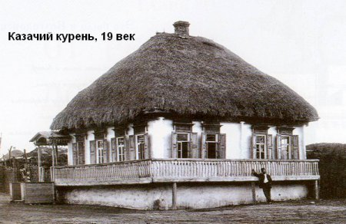

Slide 7
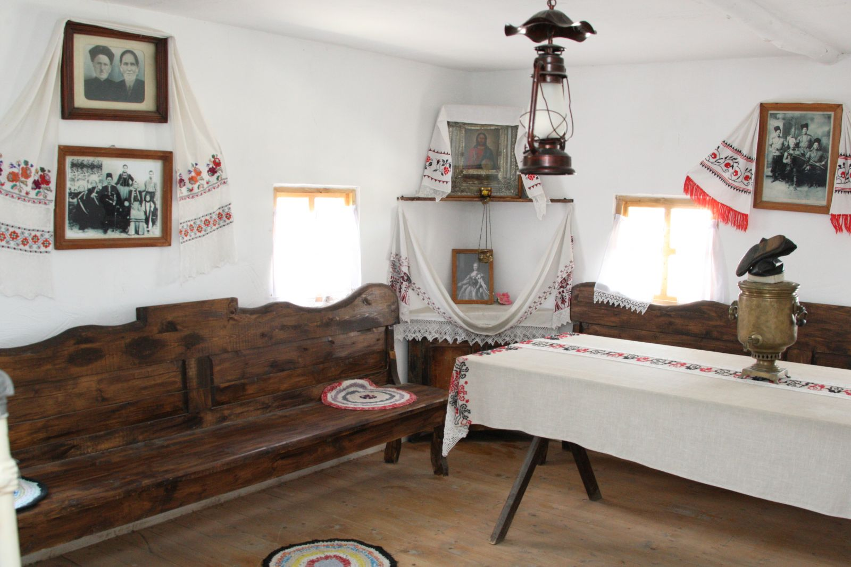

Slide 8
Однако в навечерие Рождества Христова (6 января), или на багату вэчэрю, на стол ставили постные блюда. Хозяйки обязательно готовили обрядовую пищу — кутью и взвар. Кутья — это каша, обязательное блюдо при поминании усопших, а взвар — напиток, сваренный в честь рождения ребенка. Кутью варили рано утром из зерен пшеницы, ячменя или риса, томили ее в печи, добавляли мед, конопляное и коровье масло. Взвар готовили на воде из сухофруктов. Кутью из пшеницы с медом или льняным маслом ставили под иконы на сено в знак рождения Иисуса Христа в яслях. К вечере готовились тщательно: на белый платок в центр ставилась тарелка с кутьей. Сверху клали пирожки, бублики, пряники, конфеты, затем концы платка связывались крестом. Ношение вечери осуществляли дети, подростки, молодые семейные пары вечером накануне Рождества. В одних станицах вечерю несли дедушкам, бабушкам, родителям, в том числе и крестным. В других не только родственникам, но практически всем жителям на своем краю. Важным моментом являлось то, что отведав принесенной кутьи, пирожков, хозяева взамен добавляли своей. Так поступали в каждой семье, что способствовало обновлению, упрочению социальных связей, скрепленных обрядовой пищей.

Slide 9
Во время ужина накануне Рождества Христова на стол ставили прибор для умерших предков. В некоторых станицах открывали дверь и звали их к столу. Хозяин, а если его не было, хозяйка приглашали к столу Мороза, а иногда и домового. В тексте приглашения высказывалась просьба не морозить ни людей, ни животных, ни растения. Святой ужин обязательно начинался с молитвы. Во время застолья нужно было как можно меньше вести разговоров, без нужды не выходить из-за стола. Девушке и парню запрещалось сидеть на углах стола, чтобы не остаться без супружеской пары. Нельзя было, взяв ложку в руки, снова класть ее на стол. Блюда запивали не водой, а взваром. Считалось, что пока трапеза не закончена, из-за стола выходить нельзя, как, впрочем, и из дома, чтобы не впустить нечистую силу.

Slide 10
После ужина молодежь шла колядовать. Колядки — это рождественские песни и одновременно угощение, которое готовили к праздникам из ржаного пресного теста с разными начинками или припеками. Таким угощением одаривали веселых гостей. Наряду с христианским обычаем ходить под Рождество славить Христа (колядовать) осталась и языческая традиция рядиться в шкуры животных, маски и костюмы колдунов и ведьм. Мужчины и женщины, стар и млад, дабы своим видом отпугнуть, удалить от себя нечистую силу, сами в эти дни представали в обличье нечисти. Отовсюду доносились пение и смех — это ходили колядовщики, в основном девочки и девушки в сопровождении «поводыря». Ходили по домам и, спросив у хозяев разрешения, исполняли специальные песни-колядки, получая в подарок за свое пение хлеб, сало, сладости, реже мелкую монету.

Slide 14
Крещенье
Крещенье по традиции ознаменовывалось крестным ходом на реку, где делалась под прорубью «иордань» (украшение)

Slide 15
Святки заключает Крещение (19 января). Перед ним соблюдался строгий однодневный пост, который заканчивался или с появлением вечерней звезды, или после первого освящения воды, которое происходило примерно в два часа ночи в церкви.
С освященной водой возвращались домой и окропляли, закрещивали, ставя мелом крестики, подворье, дом, членов семьи, все хозяйство. В некоторых станицах в это же время снаружи дом обводили сплошной меловой линией, — чтобы конопля высокая росла, чтобы из дома ничего не разбегалось, чтобы куры хорошо неслись. В то время конопля была стратегически важным сырьем, поскольку только из нее изготовлялись корабельные канаты, в том числе и для британского флота.

Slide 16
Перед освящением воды в реке, если стояли морозы, изо льда вырубали крест или несколько крестов, делали престол. Кресты могли окрашивать, например, свекольным красным квасом. Как правило, в момент опускания священником креста в воду присутствующие выпускали голубей, производилась стрельба, а желающие купались.

Slide 18
Масленица
Масленица - неделя, предшествующая Великому посту и разделяющая в календаре зиму и весну. По православным пасхалиям празднование Масленицы начиналось за 56 дней до Пасхи и приходилось на время сыропустной недели. Являясь древнейшим праздником, Масленица объединила языческие и христианские верования. Целую неделю распевались народные песни, казаки ходили, друг к другу в гости на блины. Организовывались показательные скачки и стрельбы. Весельем на масленицу были охвачены все. Каждый чувствовал себя членом единой казачьей семьи. Более многочисленные и длительные увеселения устраивались на Пасху – самый яркий праздник весеннего цикла. Пасхальные торжества начинались с вербного воскресенья. Этот день посвящался детям. В станицах, городах, слободах организовывались ярмарки с различными представлениями (ученые медведи, скоморохи, купальные представления).

Slide 23
Троица
Отмечалась у казаков и Троица. Отмечая этот праздник, как православный, чествовали распустившуюся растительность, чтобы обеспечить ее рост и плодоношение. Для этого обязательно в субботу под Троицу косили траву (в основном чабрец) и расстилали ее в курене

Slide 26
14 октября –Покров Пресвятой Богородицы
Праздник казаков всех войск. Отмечается как день Победы 5,3 тыс. казаков над 150-ю тыс турок в конце сентября 1641 г. В крепости Азов

Slide 27
Покров
В этот день устраивали скачки, состязания и обязательно организовывали поминальный обед с выпивкой и песнопением в память обо всех погибших казаках.

Slide 31
Современные казаки

Slide 32
Казак без веры не казак

